Slide 1
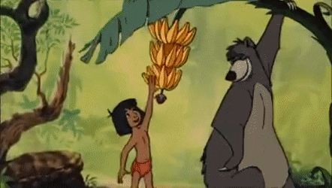
সবাইকে শুভেচ্ছা

Slide 2
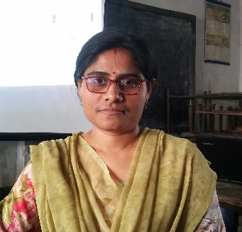
পরিচিতি
শিক্ষক পরিচিতি
পাঠ পরিচিতি
শ্রেণিঃ ৫ম
বিষয়ঃ প্রাথমিক বিজ্ঞান
অধ্যায়ঃ খাদ্য এবং পুষ্টি
পাঠ্যাংশঃ প্রাণী ….......প্রয়োজন
সময়ঃ ৪0 মিনিট
সুমনা পাল
প্রধান শিক্ষক
ভাটিকৃষ্ণনগর সপ্রাবি
ভৈরব,কিশোরগঞ্জ।

Slide 3
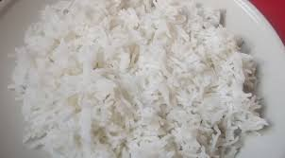
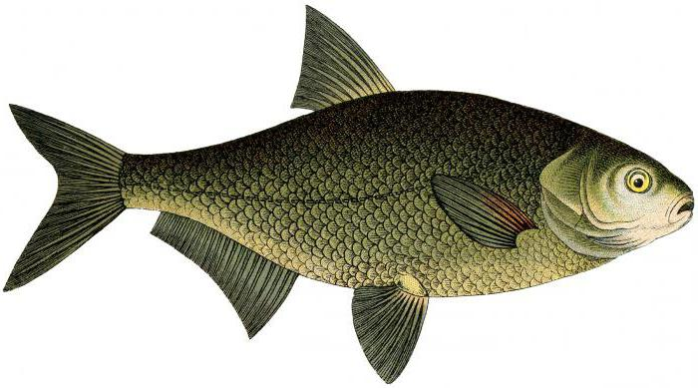
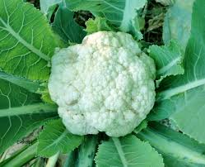
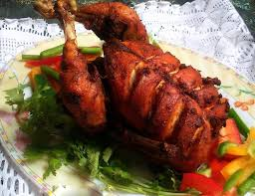
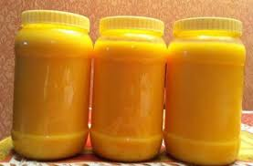
তোমরা ছবিতে কি কি দেখতে পাচ্ছ ?
আমরা খাবার কেন খাই ?
পুষ্টির জন্য
খাবার

Slide 4
আজকের পাঠ
খাদ্য এবং পুষ্টি

Slide 5
শিখন ফল
এই পাঠ শেষে শিক্ষার্থীরা যা যা শিখবেঃ
8.১.১ পুষ্টি কী তা বলতে পারবে।
৮.২.১ পুষ্টি অনুযায়ী খাদ্যের শ্রেণিবিভাগ করতে পারবে।

Slide 6
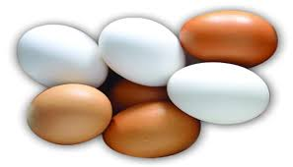
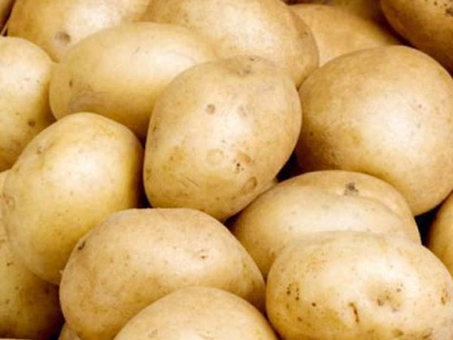
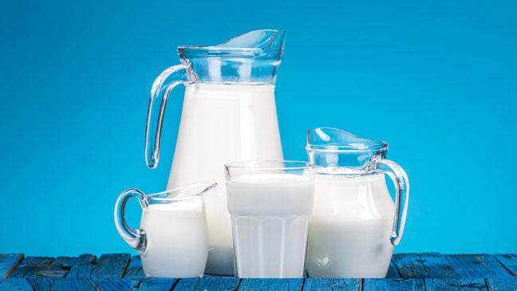
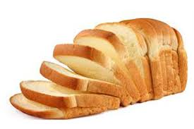
ছবিতে তোমরা কী কী দেখতে পাচ্ছ?
ঘি
ডিম
আলু
দুধ
ভাত
ফুলকপি
মাংস
পাউরুটি

Slide 7
আমাদের কী ধরনের খাদ্য খাওয়া প্রয়োজন
তোমরা ছবিতে কি কি দেখতে পাচ্ছ ?
পুষ্টি সমৃদ্ধ
খাবার
পুষ্টিঃ
পুষ্টি হলো জীবদেহের বৃদ্ধি ও বেঁচে থাকার জন্য প্রয়োজনীয় সকল উপাদান আমরা খাদ্য থেকেই পুষ্টি পেয়ে থাকি।

Slide 8
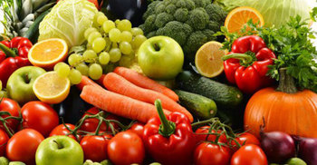
পুষ্টি উপাদান
শর্করা
আমিষ
চর্বি
ভিটামিন ও খনিজ লবণ
** আমাদের খাদ্যে আমিষ,শর্করা এবং চর্বি হচ্ছে প্রধান পুষ্টি উপাদান। এ ছাড়াও রয়েছে ভিটামিন ও খনিজ লবণ ।দেহ এ উপাদান গুলো খাদ্য থেকে গ্রহণ করে।

Slide 9
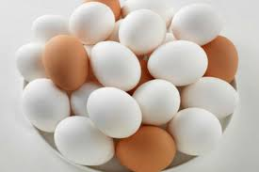
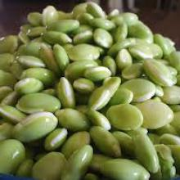
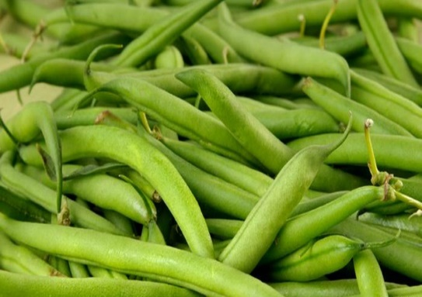
আমিষ জাতীয় খাদ্য
মাংস
মাছ
দুধ
ডিম
শিমের বিচি
মটরশুটি

Slide 10
আমিষের কাজ
১। দেহ গঠন করে।
২।দেহের মাংসপেশির ক্ষয়পূরণ করে।
আমিষের উৎস
১। মাছ, মাংস, ডিম,ডাল এবং শিমের বিচি।

Slide 11
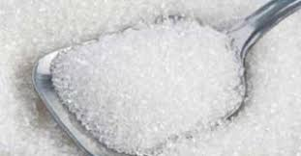
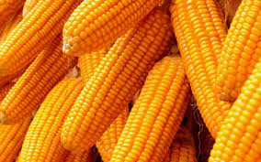
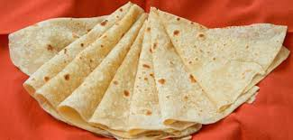
শর্করা জাতীয় খাদ্য
ভাত
আলু
পাউরুটি
চিনি
ভূট্টা
রুটি

Slide 12
শর্করার কাজ
** কাজ করার শক্তি যোগায়।
শর্করার উৎস
** ধান,গম,ভুট্টা,চিনি,রুটি,আলু,ভাত ইত্যাদি।

Slide 13
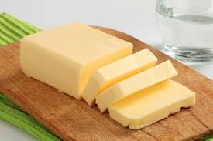
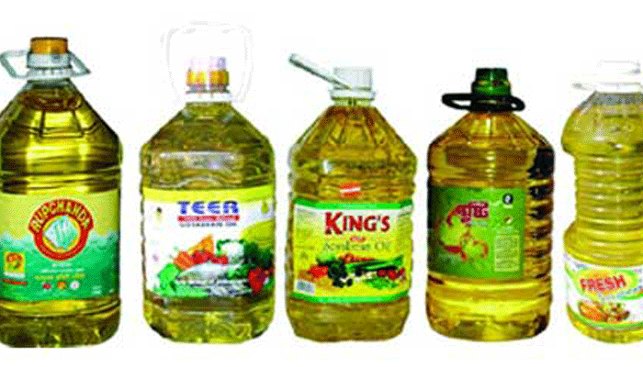
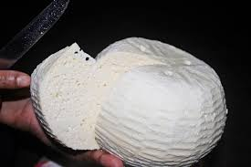
চর্বি জাতীয় খাদ্য
ঘি
মাখন
তেল
পনির

Slide 14
চর্বির কাজ
১। দেহে শক্তি যোগায়।
২।দেহ গরম রাখে।
চর্বির উৎস
দুধ,ঘি, মাখন, পনির, সয়াবিন তেল,সরিষার তেল এবং নারিকেল তেল।

Slide 15
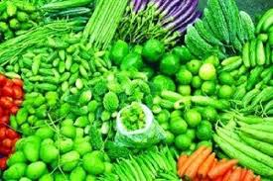
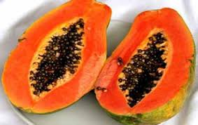
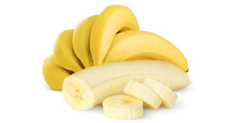
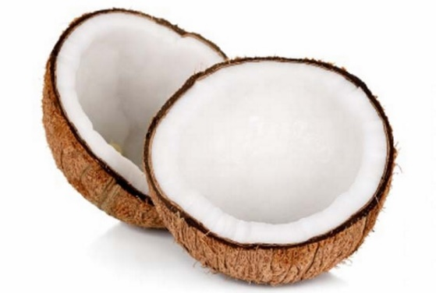
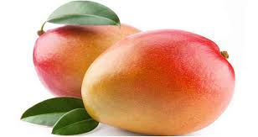
ভিটামিন ও খনিজ লবণ
শাকসবজি
ফলমূল
পেঁপে
কলা
নারকেল
আম

Slide 16
ভিটামিন ও খনিজ লবণের কাজ
** দেহ কর্মক্ষম ও সুস্থ রাখে।
ভিটামিন ও খনিজ লবণের উৎস
ফলমূল ও শাকসবজি।

Slide 17
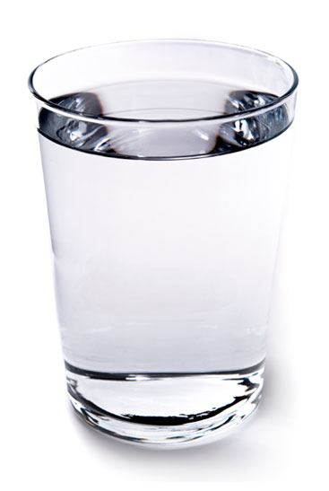
তোমরা কি দেখতে পাচ্ছ?
পানি
পানিঃ
পানি সরাসরি পুষ্টি উপাদান নয়। তবে খাদ্য হজম এবং দেহে শোষণের জন্য পরিমাণমতো নিরাপদ পানি পান করা প্রয়োজন।

Slide 18
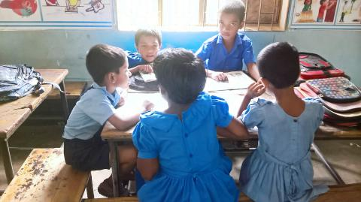
দলীয় কাজ
দলে আলোচনা করে প্রাণী থেকে প্রাপ্ত ও উদ্ভিদ থেকে প্রাপ্ত খাদ্য গুলির নাম লিখ।
প্রাণী থেকে প্রাপ্ত খাদ্য | উদ্ভিদ থেকে প্রাপ্ত খাদ্য

Slide 19
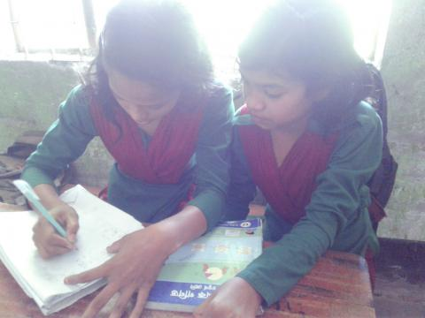
জোড়ায় কাজ
পুষ্টি উপাদান | কাজ
আমিষ
শর্করা
চর্বি
ভিটামিন ও খনিজ লবণ

Slide 20
পাঠ্যবইয়ের ৪৩, ৪৪ এবং ৪৫ পৃষ্ঠা খোল এবং নিরবে পড়।

Slide 21
মূল্যায়ন
১। পুষ্টি কি? পুষ্টির উপাদান গুলির নাম লিখ।
২।পুষ্টির উপাদান গুলির কাজ ও উৎস গুলির নাম লিখ।

Slide 22
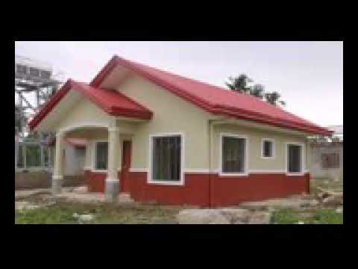
বাড়িরকাজ
তুমি দৈনন্দিন জীবনে যেসব খাবার খাও তা উপাদান অনুযায়ী ৫টি করে উদাহরণ লিখে আনবে।

Slide 23
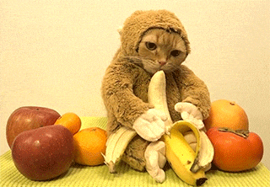
শুভ বিদায়

